Slide 1
ỦY BAN NHÂN DÂN HUYỆN AN LÃO
TRƯỜNG TIỂU HỌC QUANG TRUNG
SÁCH KẾT NỐI TRI THỨC VỚI CUỘC SỐNG
MÔN: TIẾNG VIỆT
Toán:
Phép cộng (có nhớ) số có hai chữ số với số có một chữ số (tiết 2)
Giáo viên: Đỗ Thanh Huyền
Lớp: 2C

Slide 2



Toán:
Phép cộng (có nhớ) số có hai chữ số với số có một chữ số (tiết 2)

Slide 3

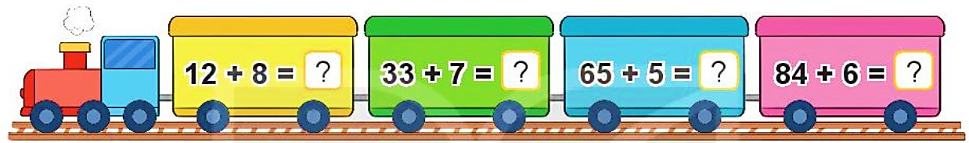
Đều là các số tròn chục có hai chữ số.
Các số này có gì đặc biệt?
1
a)
Số
?
20
40
70
90
b) Đặt tính rồi tính.
35 + 5
69 + 4
19 + 3
29 + 6

Slide 4
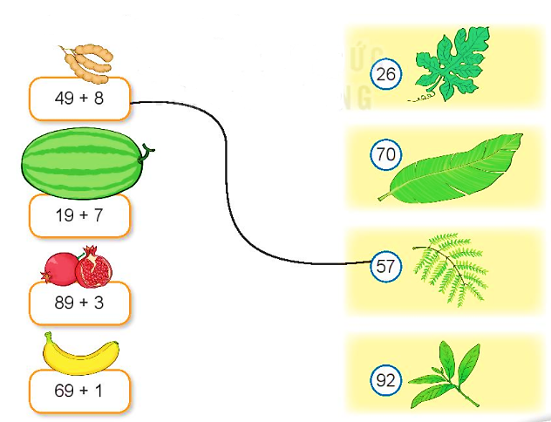
2
Tính rồi tìm lá của mỗi loại quả.
26
26
49 + 8
26
70
26
26
19 + 7
26
57
26
92
89 + 3
26
26
92
70
69 + 1

Slide 5
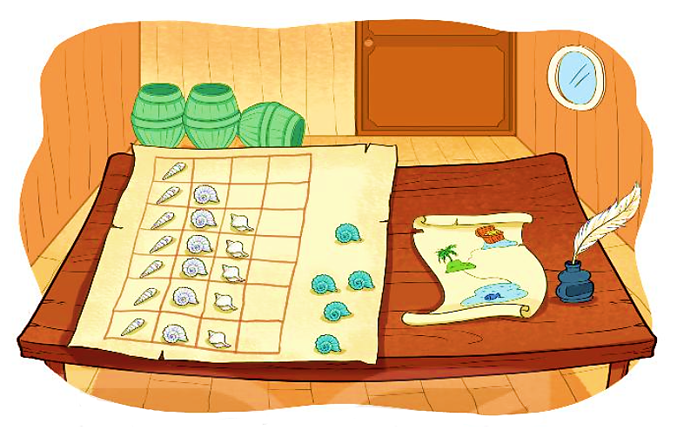
3
Trên bàn có 18 vỏ ốc màu trắng và 5 vỏ ốc màu xanh. Hỏi trên bàn có tất cả bao nhiêu vỏ ốc?
Tóm tắt
Có: 18 vỏ ốc màu trắng
Và: 5 vỏ ốc màu xanh
Có tất cả: … vỏ ốc?

Slide 6
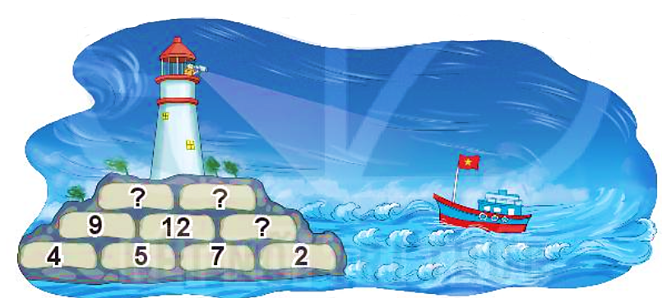
4
Số
?
4 + 5 = 9
5 + 7 = 12
Số ở trên bằng tổng của hai số ở dưới.

Slide 7


Cảm ơn thầy cô và các em đã chú ý lắng nghe

